Slide 1
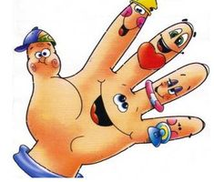
A contar

Slide 2
REPRESENATaCIONES Y COMBINACIONES

Slide 3
solicite a su hijo(a) que cuenten los dedos de sus manos en voz alta.

Slide 4
Luego, solicíteles que con sus manos muestren el número 5

Slide 6
. Lo más probable es que las y los niños(as) le muestren los dedos de una mano.

Slide 7
En una segunda instancia, si lo amerita, indique a sus estudiantes que le representen el numero 7 con los dedos de las dos manos.

Slide 8
En una tercera instancia, si lo amerita, indique a sus estudiantes que le representen el numero 10 con los dedos de las dos manos.

Slide 9
En una cuarta instancia, si lo amerita, indique a sus estudiantes que le representen el numero 4 con los dedos de las dos manos.

Slide 10
En una quinta instancia, si lo amerita, indique a sus estudiantes que le representen el numero 8 con los dedos de las dos manos.

Slide 11
Una vez que los niños hayan realizado los ejercicio con los dedos de las manos

Slide 12
Los ponemos a sumar

Slide 13
Recuerda que el símbolo,para sumar es una cruz

Slide 14
Observar atentamente

Slide 15
. Responder las siguiente preguntas ¿cuantos es 5 dedos de tu mano mas uno ?

Slide 16
No olvidar realizar los ejercicios con tus dedos de las manos

Slide 17
Responder

Slide 18
Responder

Slide 19
Responder sumando con tus manos

Slide 20
Felicitaciones realizaste tus ejercisios muy bien

